Slide 1

酸沙柠檬
Part0.1：从力与力矩到飞行品质
——气动数据的工程旅程
酸沙柠檬出品
Notes:
大家好，欢迎来到《从“零”开始的气动仿真工程师》系列教程。
我是酸沙柠檬。
从这一节开始，我会从工程应用的角度出发，系统地分享飞行器气动仿真的基本方法和工程分析思路。
今天是这个系列的第一节

Slide 2
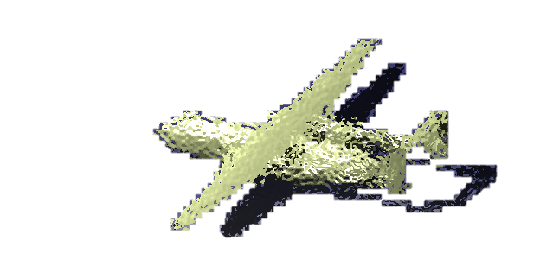
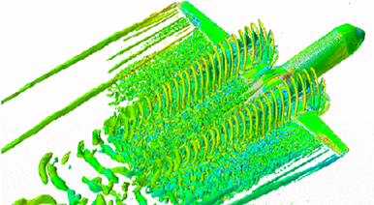
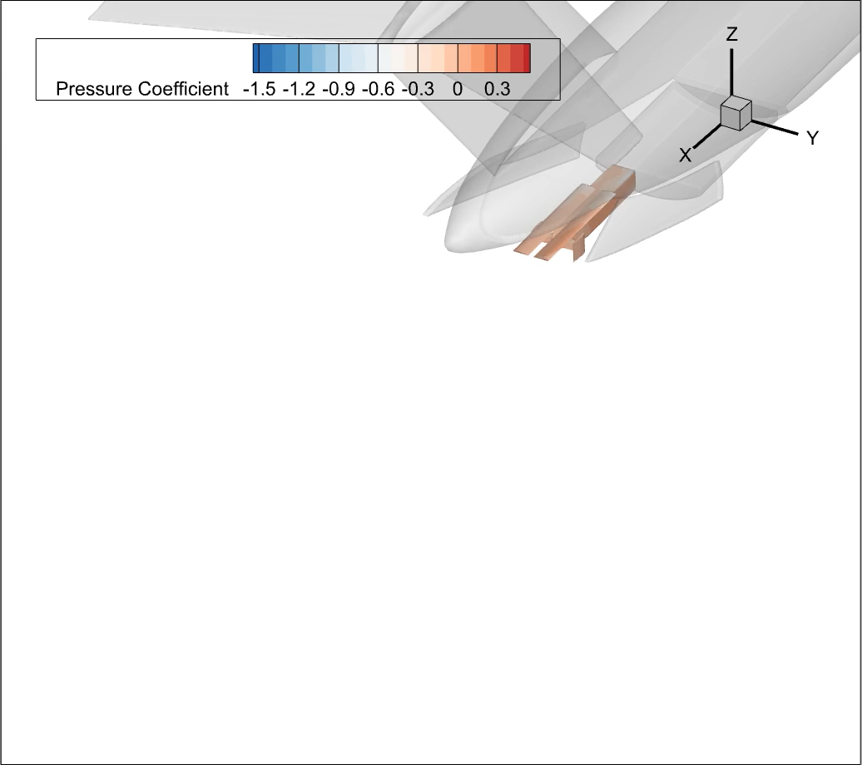
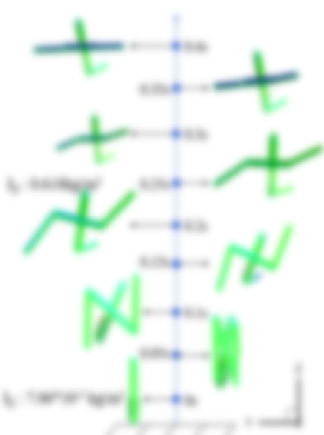
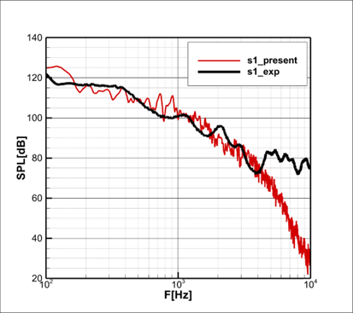

酸沙柠檬
固定翼无人机总体设计
酸沙柠檬
变体飞行器空投
新人UP
飞行器设计专业
西北工业大学本硕
流致噪声分析
流体仿真工程师
Notes:
在开始之前，先简单介绍一下我自己。
我是酸沙柠檬，西北工业大学飞行器设计专业硕士毕业，目前在国内某 eVTOL 公司从事飞行器设计与载荷分析相关工作。
到目前为止，我大概有五年的飞行器设计与气动仿真经验。
主要做过的方向包括：
固定翼无人机总体设计与气动分析、变体飞行器及各类飞行器空投仿真、流致噪声分析，以及一些工程型号中的气动载荷评估工作。

Slide 3
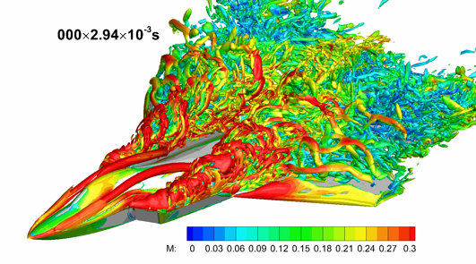
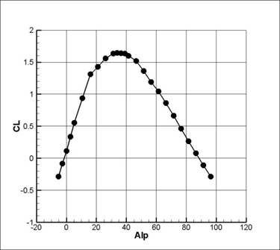
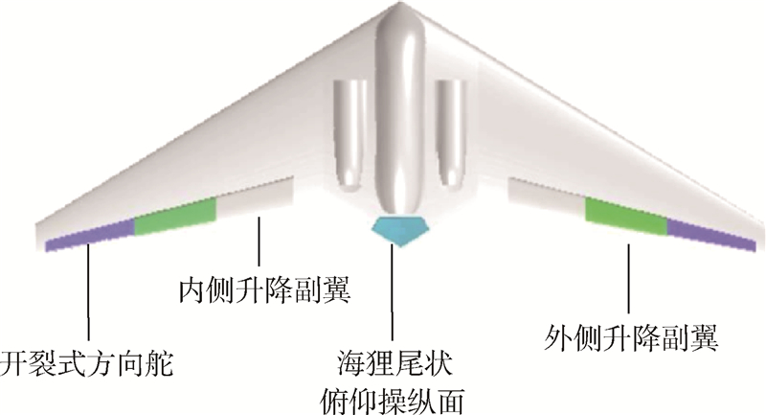
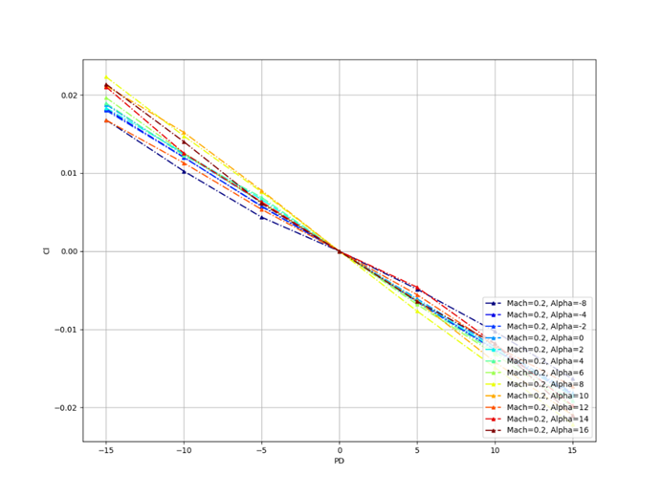
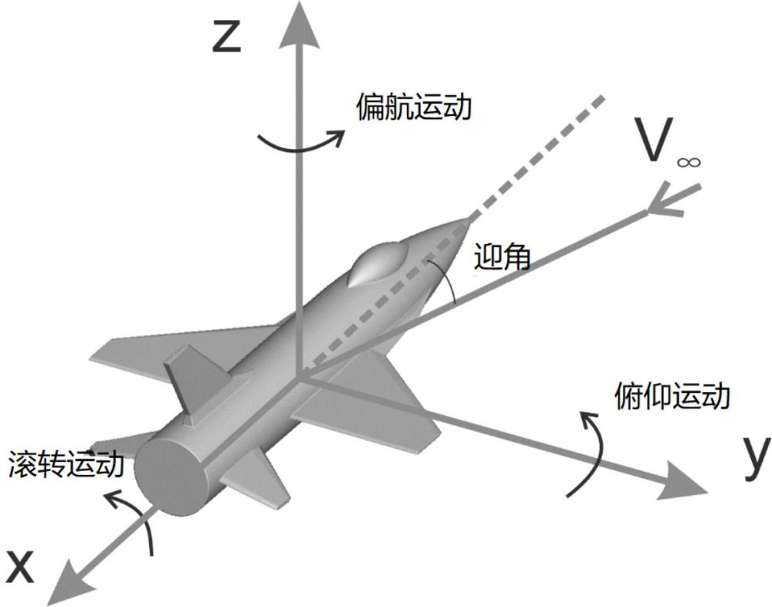
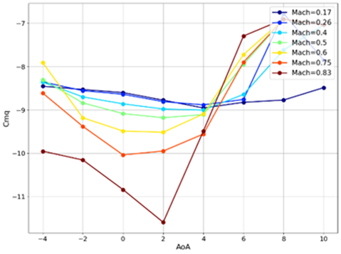
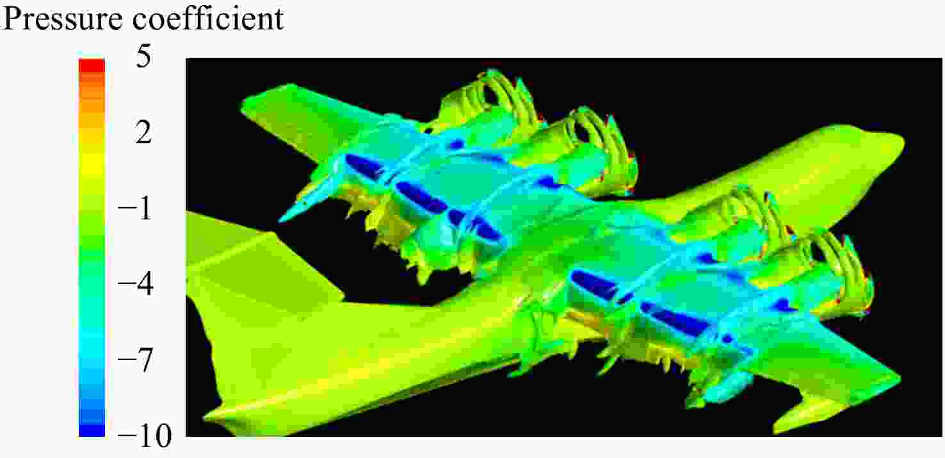
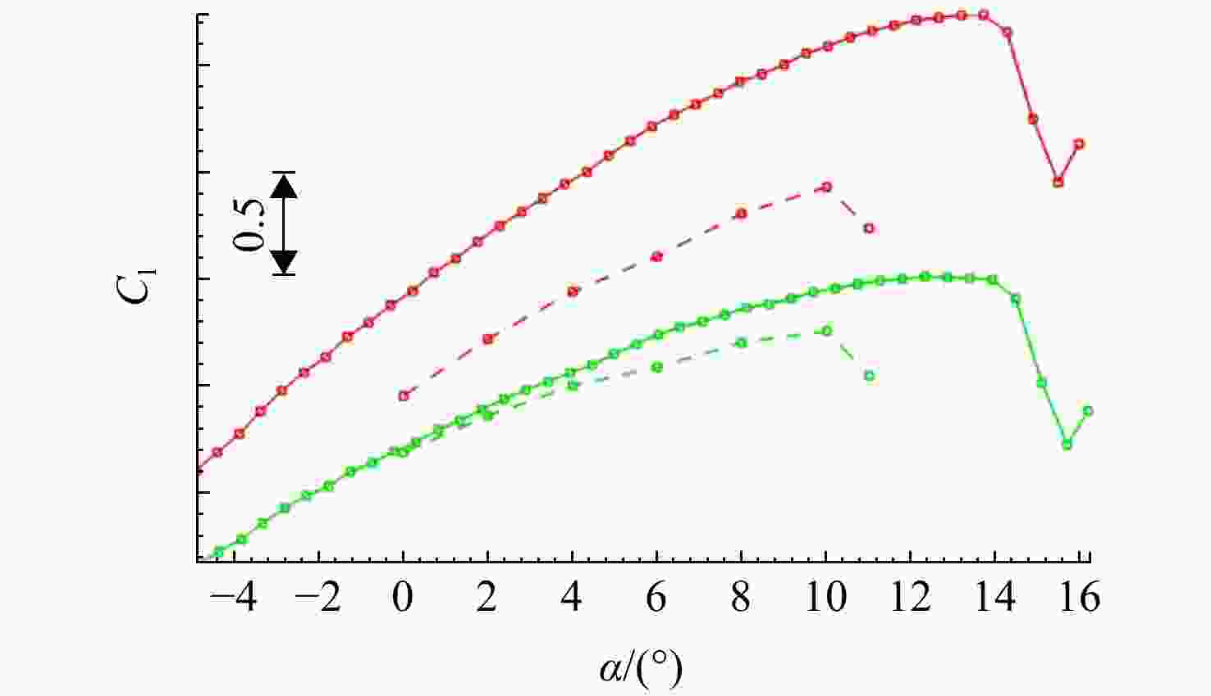
酸沙柠檬
Part1
飞行器本体气动性能
Part2
飞行器操纵效能
《从“零”开始的气动仿真工程师》
前置知识：
基本的空气动力学；
以及一点点的CFD基础
Part3
飞行器动稳定性分析
Part4
飞行器动力系统分析
Notes:
这个教程大致会分成几个部分。
第一部分，我们会介绍飞行器本体气动性能的评估。
也就是不偏舵状态下飞行器的升力、阻力、力矩这些最基础、最重要的气动数据如何获得，如何分析。
第二部分，我们会介绍飞行器操纵效能。
比如升降舵、方向舵、副翼偏转之后，飞行器力和力矩会发生什么变化，以及这些变化如何反映飞行器的操纵能力。
第三部分，我们会进入飞行器动稳定性分析。
这里会涉及动导数、阻尼导数等内容，它们对飞行品质、控制律设计和飞行动力学建模都非常重要。
第四部分，我们会讨论飞行器动力系统相关的气动问题。
比如螺旋桨滑流、旋翼/机翼耦合，以及动力系统对全机气动性能的影响。
这个教程主要面向几类同学：
航空航天相关专业的本科生、研究生，以及刚进入行业的气动仿真工程师。当然，如果你只是对飞行器和 CFD 感兴趣，也非常欢迎一起学习。
本教程需要的前置主要包括两个方面：
基本的空气动力学知识和一点点 CFD 基础。
不过需要提前说明的是，本系列课程不会重点讲网格绘制和网格质量评估。因为网格生成本身就是一个很大的专题，如果展开讲，会占用大量篇幅。
在后续案例中，我会尽量公开演示用的模型、网格、算例配置，以及可对比的计算结果。这样大家可以把重点放在气动仿真的工程逻辑、数据分析和结果解读上。

Slide 4
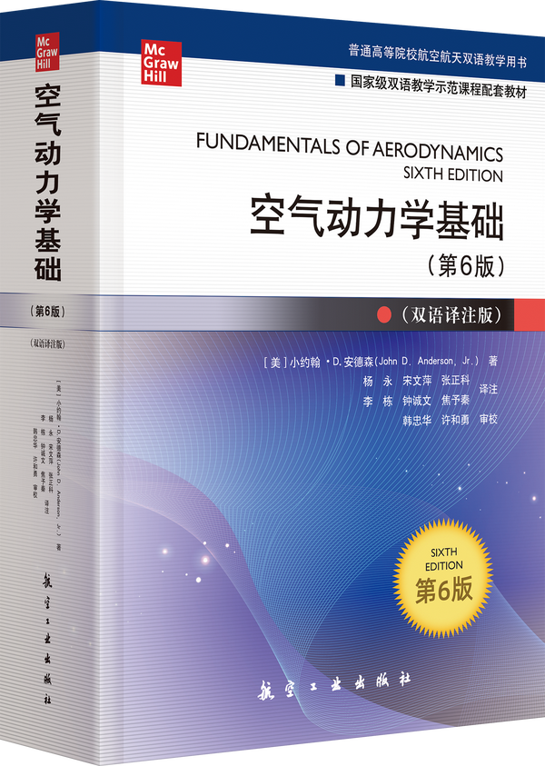
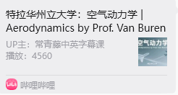
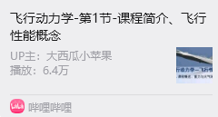
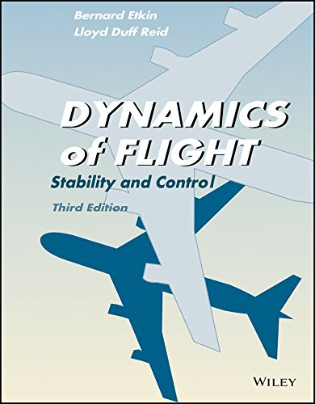
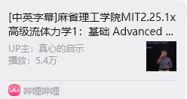
酸沙柠檬
推荐教程
推荐教程
偏理论教程
空气动力学最权威的教材
老资历！！！
飞行力学的经典教材
Notes:
如果你想在学习这个系列之前，补充一些空气动力学和飞行力学基础，我这里推荐几本教材和相关课程。
空气动力学方面，推荐的是这本最经典的空气动力学基础，是一本英文教材。
飞行力学方面，推荐的是这本稳定性与控制，他有对应的中文翻译版。
如果直接啃英文教材有困难，也可以配合一些公开视频课程一起学习。
好了，闲话少说，我们进入今天的正题。

Slide 5

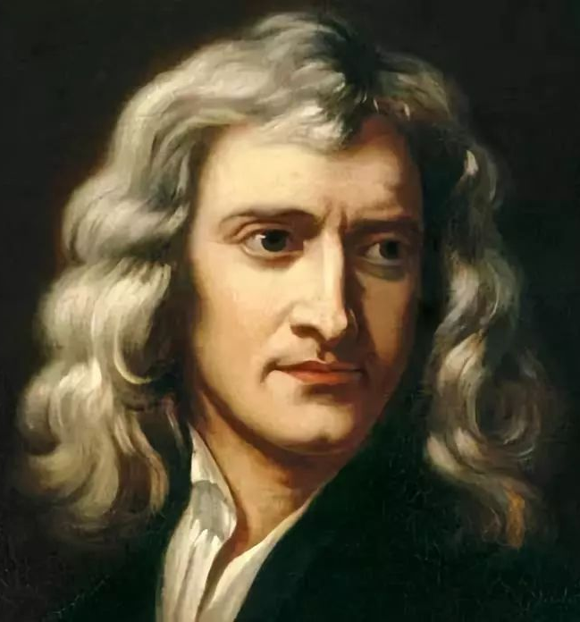
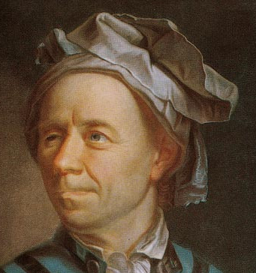
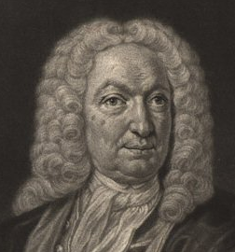
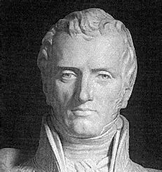

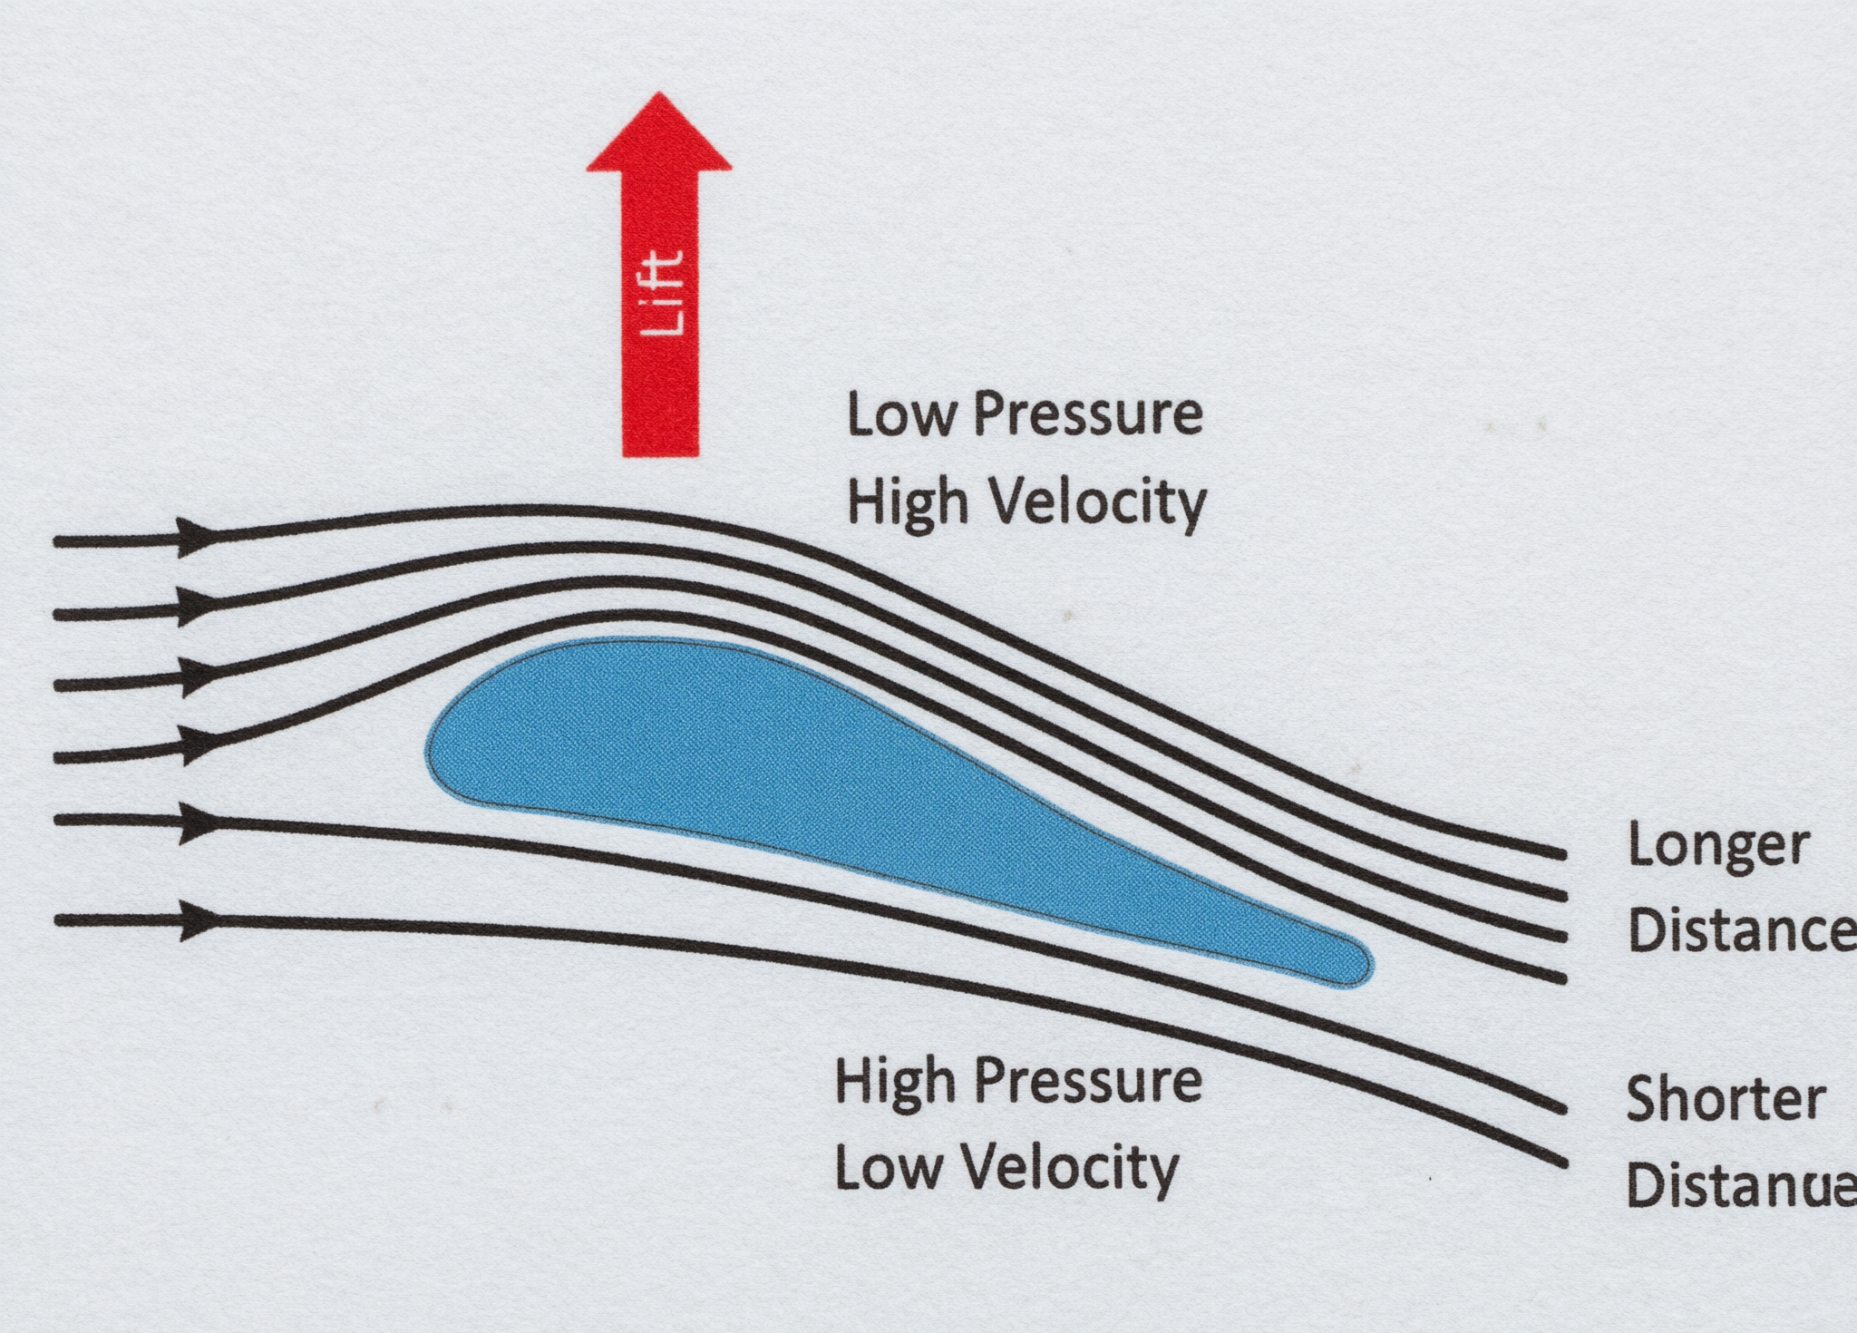
酸沙柠檬
数小时的计算
为什么要计算飞机的升力、阻力和力矩，知道这些又能怎样呢？
Notes:
从牛顿、欧拉，到普朗特，再到现代 CFD，人类花了几百年的时间，才逐渐建立起描述流体运动和计算飞行器受力的方法。
即便到了今天，我们想相对准确地计算一架飞行器的升力、阻力和力矩，往往需要使用高性能工作站，进行数小时甚至更长时间的计算。
那么我们为什么要花这么大的代价去计算飞机的升力、阻力和力矩？知道这些数据之后，又能做什么？
这是很多刚开始接触气动仿真的同学都会遇到的问题。如果只是看一张云图、看一个压力分布，可能会觉得 CFD 很酷；但是在工程上，仿真结果不能只停留在“好看”这个层面。
我们真正关心的是：
这些力和力矩，如何影响飞行器的飞行性能？
如何影响飞机能不能飞稳、飞远、飞快？
如何影响舵面是否能控制飞机？
如何影响后续的飞控设计、载荷分析和总体设计？
这才是气动仿真的工程价值。

Slide 6
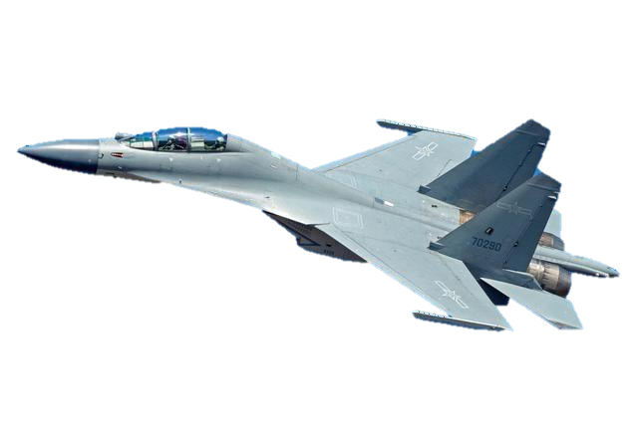
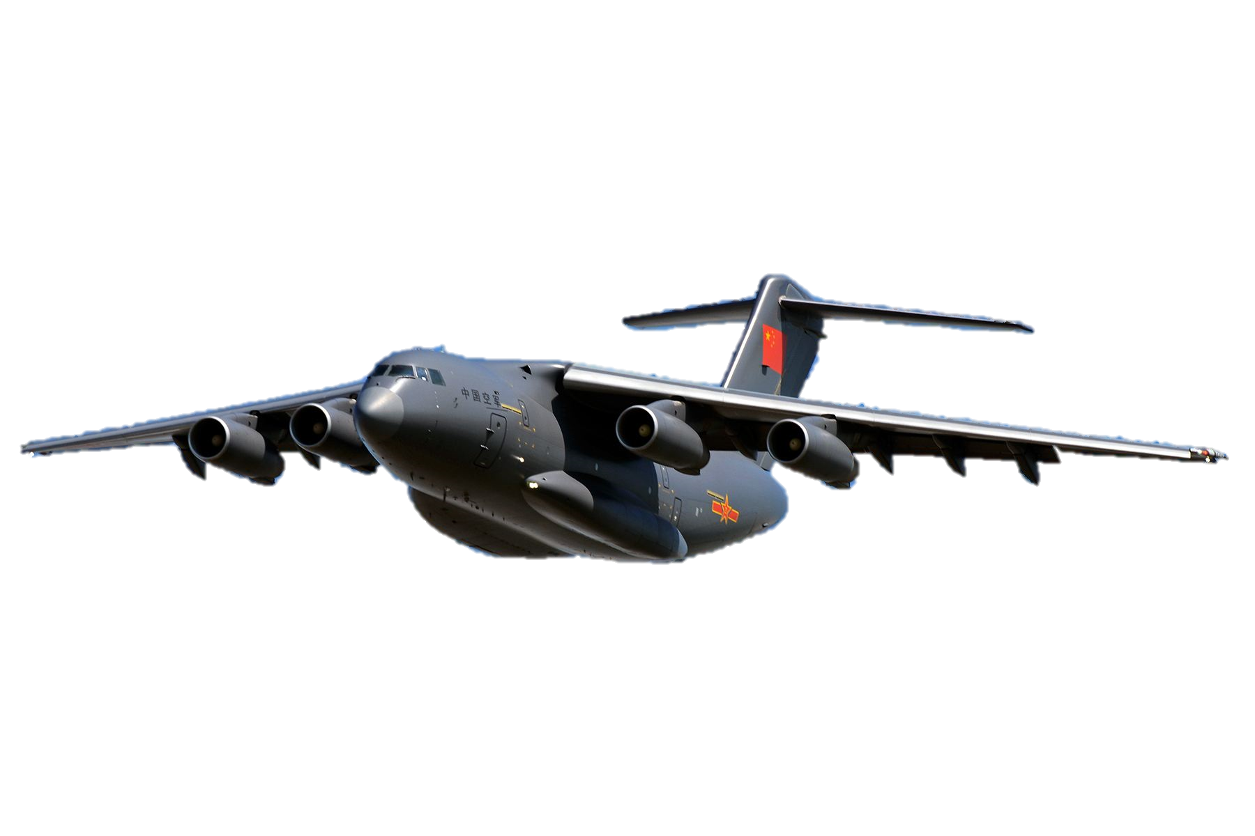
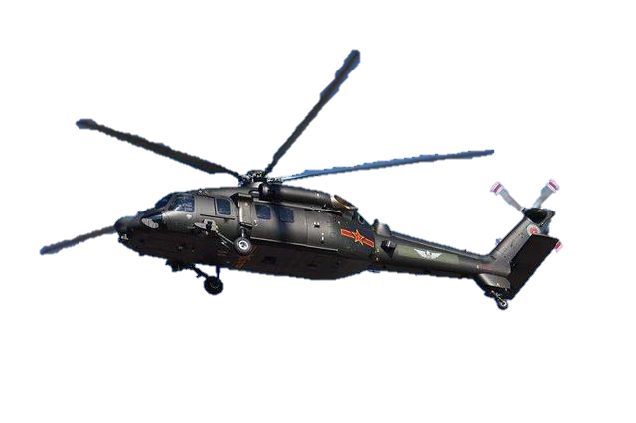
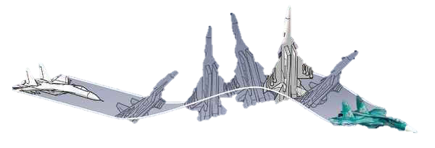
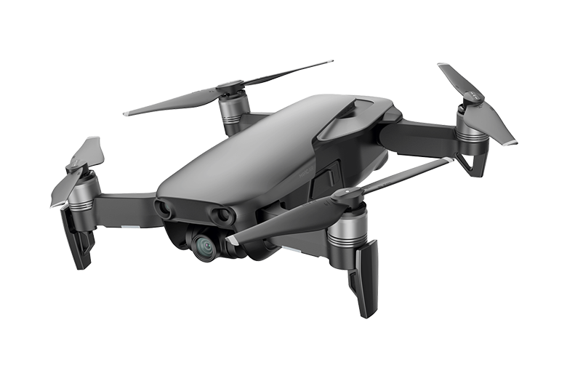






酸沙柠檬
$$F$$
$$M$$
抽象刚体
$$M_{y}$$
$$D$$
$$M_{y}$$
$$D$$
眼镜蛇机动
减速
Notes:
现实中的飞行器形式非常多。
有战斗机、运输机、民航客机、直升机，也有无人机、多旋翼和 eVTOL 飞行器。
它们的构型差异很大，飞行方式也不完全一样。
但是从飞行动力学的角度看，在很多工程分析中，我们可以先把飞行器抽象成一个刚体。
刚体的运动由什么决定？
答案是：
**作用在刚体上的合外力和合外力矩。**
对于飞行器来说，这些外力和外力矩主要来自几个方面：
气动力、推力、重力，以及在某些情况下的接触力或其他外部载荷。
其中，气动力和气动力矩是飞行器在空气中运动时最核心的受力来源之一。
举一个比较直观的例子：眼镜蛇机动。
飞机在进行眼镜蛇机动时，会在抬头力矩的作用下快速增大迎角。随着迎角增大，飞机的迎风面积和分离流动都会显著变化，阻力迅速增加，飞行器因此快速减速。
随后，飞机又需要通过低头力矩恢复到正常飞行姿态。
在这个过程中，飞机是否能够抬头、抬头速度有多快、阻力能增加到什么程度、最终能不能恢复平飞，本质上都和气动力、气动力矩密切相关。
所以，气动仿真并不是单纯为了得到几个系数，而是为了回答飞行器运动和性能问题。

Slide 7
酸沙柠檬
平衡点附近的飞行效率与静稳定裕度
配平与稳态保持能力
操纵与机动能力
控制面操纵效能
稳定性与抗扰能力
静稳定与动导数
Notes:
那么，气动仿真结果和飞行器性能之间到底如何联系起来呢？
在工程上，我们可以先把飞行器性能分成三个方面来看：
第一，**配平与稳态保持能力**。
也就是飞机能不能在某个速度、高度和姿态下稳定地飞行。
第二，**操纵与机动能力**。
也就是飞行员或者飞控系统通过舵面、推力等控制输入，能不能有效改变飞机姿态和轨迹。
第三，**稳定性与抗扰能力**。
也就是飞机受到突风、姿态扰动或者速度扰动之后，有没有恢复趋势，以及恢复过程是否可接受。
这三个方面分别对应着气动数据中的不同内容。
配平与稳态保持能力，主要和飞行效率、升阻比、平衡点附近的力矩特性有关。
操纵与机动能力，主要和控制面的操纵效能有关。
稳定性与抗扰能力，则和静稳定性、动导数以及气动阻尼等参数有关。
接下来，我们就按照这三个方面，逐一看一下气动仿真数据在工程中是如何发挥作用的。

Slide 8
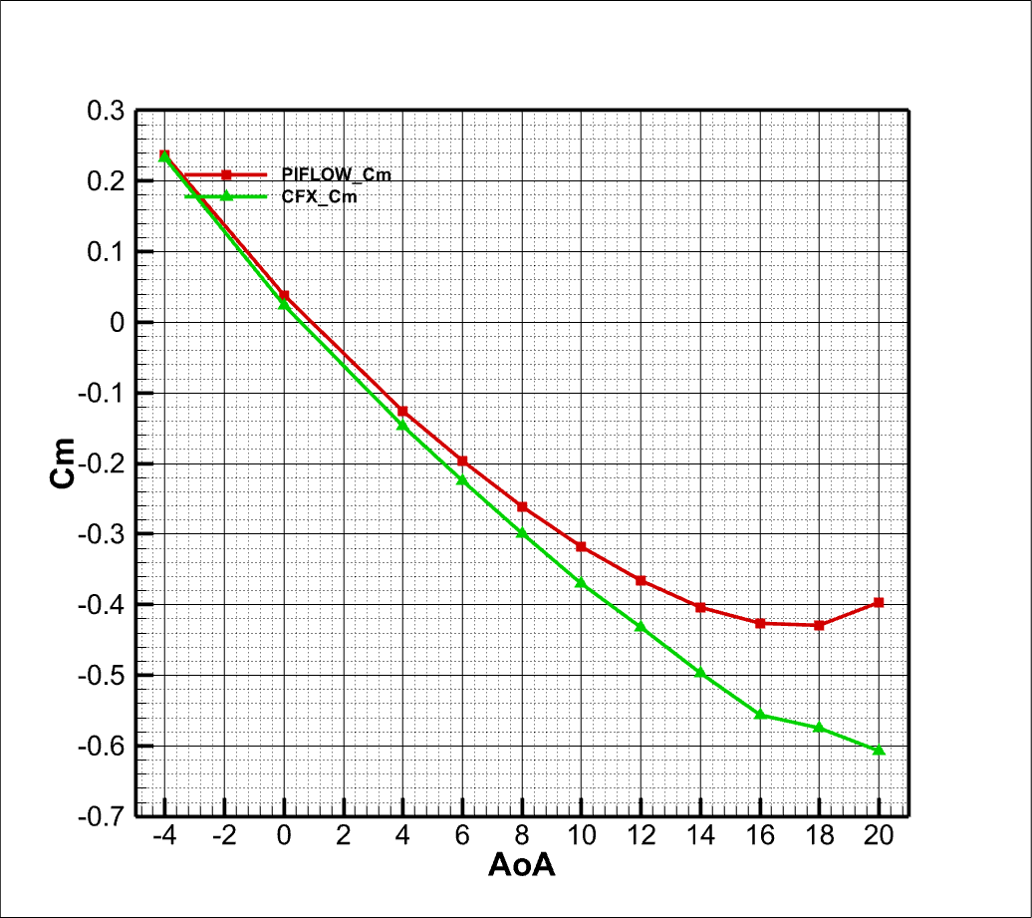
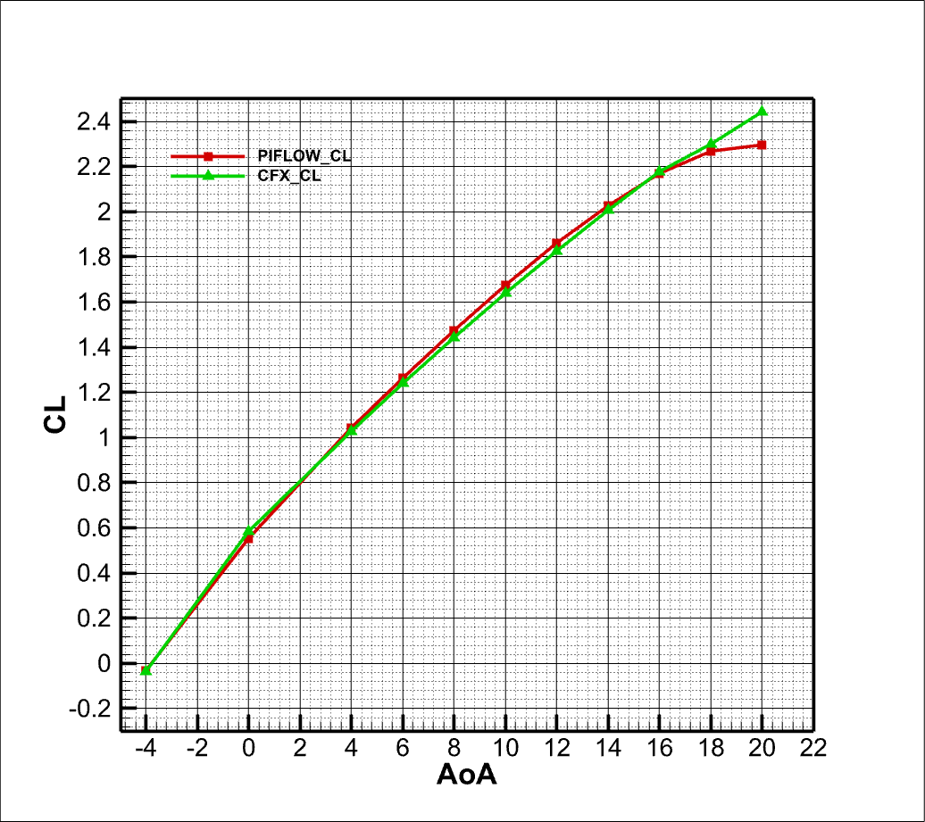
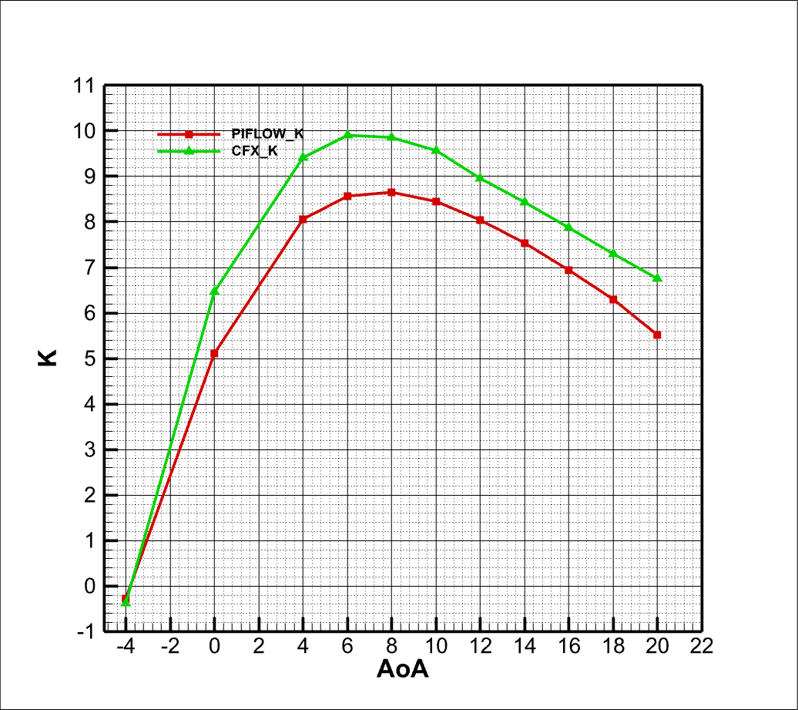

酸沙柠檬
配平与稳态保持能力
配平攻角0.8°
K=7.12
CL=0.68
气动仿真提供气动数据
假设此时他以Ma=0.1，H=1.4Km高度飞行，全机参考为4.991m²
按照H=1.4Km的大气工况查表得到此时大气密度rho=1.069
计算声速为334.879m/s，为对应飞行速度V=33.488m/s
我们可以得到这时他的升力大小
$$L=C_{L}∙0.5∙ρ∙V^{2}∙S=2034.335N$$
$$R=\frac{V}{SFC}⋅\frac{L}{D}⋅\ln\left(\frac{W_{initial}}{W_{final}}\right)$$
依据布雷盖航程公式
假设携带10%燃油，燃油消耗率按照0.12kg/(N·h) 计算，可得最大航程为76.8km
飞行力学进行性能计算
Notes:
首先来看第一个问题：
**飞行器的配平与稳态保持能力。**
所谓配平，可以简单理解为：
在某一个飞行状态下，飞行器受到的力和力矩达到平衡，飞机能够保持这个状态持续飞行。
对于纵向配平来说，一个非常重要的条件是俯仰力矩为零。
现在我们看这样一组气动数据。
图中给出了某飞行器的俯仰力矩系数、升力系数和升阻比随迎角变化的曲线。
从俯仰力矩曲线中可以看到，在迎角大约为 0.8° 时，俯仰力矩系数为零。
这说明在当前构型和当前舵面状态下，飞机在大约 0.8° 迎角附近可以实现纵向力矩平衡。
此时，飞行器的升力系数大约为：
**CL = 0.68**
升阻比为：
**K = L / D = 7.12**
接下来，我们进一步看这个气动状态对应什么样的实际飞行能力。
假设飞行器此时以：
马赫数 Ma = 0.1，
飞行高度 H = 1.4 km，
参考面积 S = 4.991 m²
进行飞行。
根据标准大气条件，1.4 km 高度附近的大气密度约为：
ρ = 1.069 kg/m³
声速约为：
a = 334.879 m/s
因此飞行速度为：
V = Ma × a = 33.488 m/s
此时升力可以通过公式计算：
L = 1/2 · ρ · V² · S · CL
代入这些参数之后，可以得到升力大约为：
**L ≈ 2034 N**
如果飞机在这个状态下进行平飞，那么升力应当等于重量。
也就是说，在这个速度、高度和迎角条件下，这架飞行器能够平衡的重量大约就是 2034 N。
如果实际重量明显大于这个数值，那么在不改变速度、迎角或推力状态的情况下，升力不足，飞行器就会有下降趋势。
随着高度降低，空气密度增加，在其他条件相近的情况下，升力会增大，直到再次达到新的平衡。
反过来，如果飞行器重量减小，而仍然保持类似速度和气动状态，升力相对偏大，飞机就会有上升趋势。
我们平时乘坐民航客机时，经常会发现飞机进入巡航后并不是一直保持完全固定的高度，而是可能进行阶段性的爬升。一个重要原因就是燃油不断消耗，飞机重量减小，为了保持更优的巡航效率，飞机会逐步调整到新的飞行高度。
这说明什么？
说明气动仿真提供的升力系数、阻力系数、升阻比，并不是孤立的数字，而是会直接进入飞行力学和飞行性能计算。
比如在实际工程中，飞行器的配平点计算是一个非常基础但非常重要的问题。
后续的控制律设计、性能计算、载荷计算，往往都要建立在配平状态的基础上。
在工程软件中，比如 MATLAB，可以使用 findop 等工具进行配平点搜索。
继续看这个例子。
在配平点附近，我们知道升阻比为 7.12。
如果再结合动力系统参数，比如燃油消耗率，就可以利用布雷盖航程公式对最大航程进行估算。
假设这架飞行器携带 10% 燃油，燃油消耗率按照 0.12 kg/(N·h) 估算，那么可以得到最大航程约为：
**76.8 km**
当然，这里只是一个简化估算，目的是说明：
气动仿真给出的升阻比，可以进一步转化为航程、续航时间等飞行性能指标。
说到布雷盖航程公式，我想补充一个工程上的小例子。
熟悉飞行力学的同学应该知道，布雷盖航程公式中出现的对数项，本质上来自燃油飞机在飞行过程中质量不断减小，对质量微元积分后得到的结果。
也就是说，这个公式背后有它适用的物理前提。
如果我们面对的是纯电飞机，或者质量在飞行过程中变化不明显的飞行器，就不能简单照搬燃油飞机的分析思路。
之前我就遇到过类似情况：有同事按照传统燃油飞机控制系统设计的思路，要求我们提供巡航阶段的爬升率。但对于某些非燃油飞行器来说，这个问题本身就不成立。
这个例子想说明的是：
工程中不能只会套公式，更要理解公式背后的物理含义和适用范围。
这也是我们做气动仿真和飞行性能分析时非常重要的一点。

Slide 9
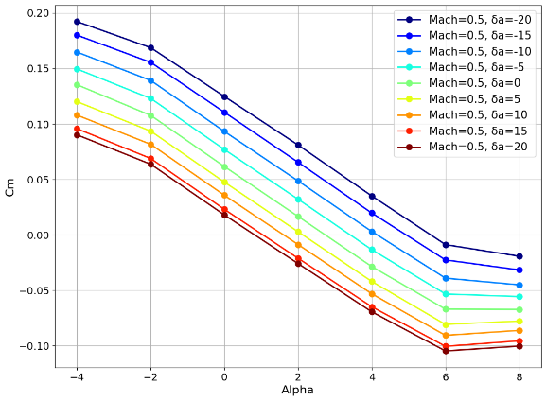
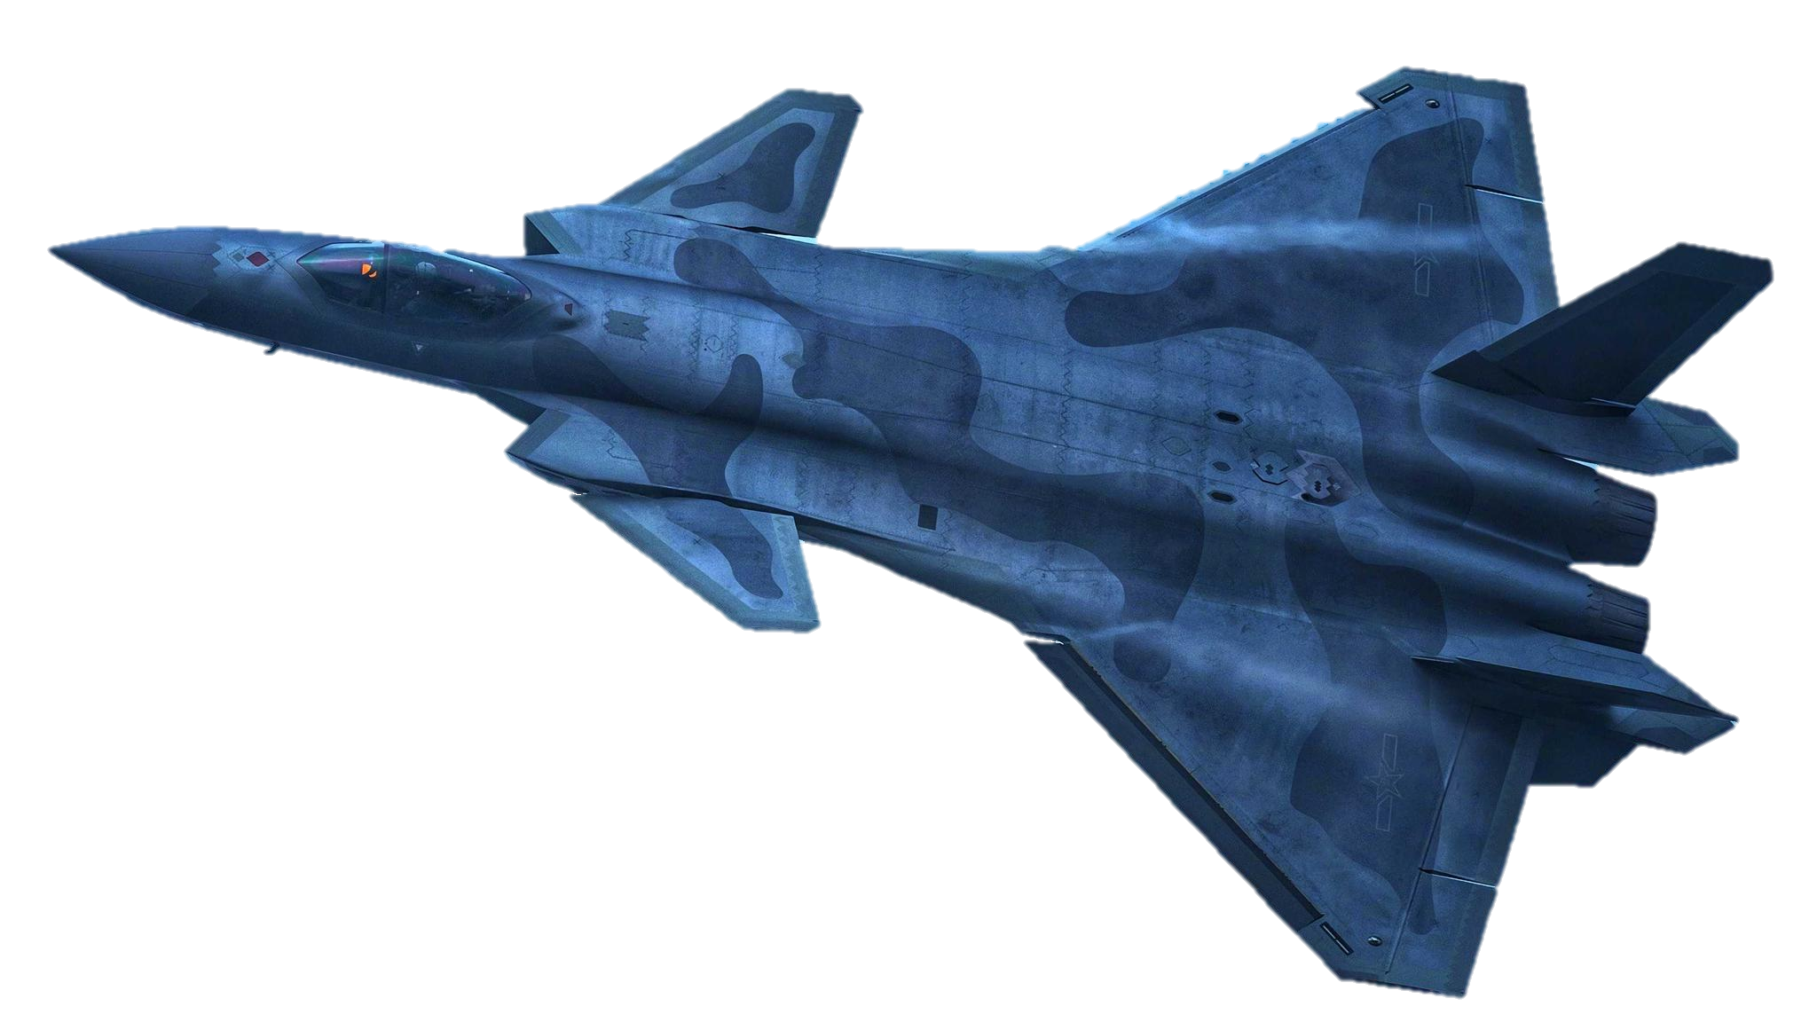

酸沙柠檬
操纵与机动能力
鸭翼（升降舵）
前缘缝翼（增升装置）
全动垂尾（方向舵）
升降舵下偏10°，此时平衡迎角1.6°
平衡迎角3.4°
定义一个参数表征舵面的操纵能力的参数——操纵比（稳态响应）
副翼
主要操纵舵面介绍
$$R=\frac{{∂C_{m}}/{∂δ_{e}}}{{∂C_{m}}/{∂α}}=0.18$$
Notes:
接下来，我们看第二个方面：
**飞行器的操纵与机动能力。**
如果说配平回答的是“飞机能不能在某个状态下稳定飞”，那么操纵性回答的就是：
**飞机能不能按照我们的意图改变飞行状态。**
比如能不能抬头、低头，能不能滚转，能不能偏航，能不能快速进入机动动作。
飞行器的主要操纵方向通常包括三个：
俯仰、滚转和偏航。
对应的典型操纵面包括：
用于控制俯仰的升降舵，或者鸭式布局中的鸭翼；
用于控制偏航的方向舵，或者全动垂尾；
用于控制滚转的副翼；
此外还有前缘缝翼、襟翼等增升装置，以及减速板等辅助操纵面。
这里我们以类似现代战斗机的构型为例，简单认识一下这些主要舵面。
需要说明的是，这里主要是为了说明舵面功能和工程分析方法，并不讨论具体型号的真实气动特性。
那么，舵面为什么能控制飞机？
本质上是因为：
**舵面偏转改变了局部流场和压力分布，从而改变了气动力；而这些气动力由于作用点远离飞机质心，会产生相应的控制力矩。**
比如升降舵偏转后，会改变尾部或者控制面区域的气动力。由于这个力通常距离飞机重心较远，所以哪怕力的增量不是特别大，也可能产生较大的俯仰力矩。
这就是舵面操纵的基本原理。
接下来我们看一个具体例子。
图中给出了某型飞行器在不同升降舵偏角下，俯仰力矩系数随迎角变化的曲线。
当舵面偏角为 0° 时，飞行器的平衡迎角大约为：
**3.4°**
也就是说，此时在 3.4° 迎角附近，俯仰力矩为零，飞机可以实现纵向力矩平衡。
当升降舵下偏 10° 时，俯仰力矩曲线整体发生移动，新的平衡迎角变为：
**1.6°**
也就是说，舵面偏转改变了飞机的配平迎角。
为了表征舵面对飞机姿态的影响能力，我们可以定义一个简单的工程参数，叫做：
**操纵比。**
这里的操纵比可以理解为：
在稳态配平条件下，单位舵偏角能够带来的平衡迎角变化。
从力矩平衡条件出发，有：
dCm = Cmα · dα + Cmδ · dδ = 0
因此可以得到：
dα / dδ = - Cmδ / Cmα
也就是说，操纵比本质上和俯仰力矩对舵偏角的导数、俯仰力矩对迎角的导数有关。
对于当前这个例子，升降舵下偏 10° 后，平衡迎角从 3.4° 变为 1.6°。
迎角变化量约为：
Δα = 1.6° - 3.4° = -1.8°
舵偏角变化量为：
Δδ = 10°
所以操纵比的大小约为：
|Δα / Δδ| = 0.18
也就是说，在这个例子中，升降舵每偏转 1°，大约可以带来 0.18° 的平衡迎角变化。
当然，这只是一个比较粗略的参数。
它忽略了飞行器的动态响应，只考虑了静态气动特性。
所以它可以作为气动仿真工程师快速评估控制面操纵能力的一个指标，但不能完全代表飞机真实的机动性能。
在更完整的飞行力学分析中，我们还会使用很多飞行品质指标，比如：
控制预期参数 CAP、
敏捷性时间指标、
操纵裕度、
过载响应、
俯仰角速度响应等。
这些指标会综合考虑气动特性、质量特性、惯量、飞控系统以及飞行状态。
但是无论后续分析多复杂，最基础的数据来源仍然是气动仿真或风洞试验得到的舵效数据。
所以我们做舵效仿真，本质上是在为后续的飞行力学建模和操纵性评价提供输入。

Slide 10
酸沙柠檬
稳定性与抗扰能力
中立稳定
静不稳定
静稳定
静稳定但是动不稳定
Notes:
最后，我们看第三个方面：
**飞行器的稳定性与抗扰能力。**
稳定性是飞行器设计中非常核心的概念。
简单来说，它回答的是：
当飞行器受到扰动之后，它会不会自己产生恢复趋势？
比如飞机正在稳定飞行，突然遇到一阵突风，迎角变大了。
那么飞机是会自己产生低头力矩，让迎角减小？
还是会继续抬头，让扰动越来越大？
这就是稳定性要回答的问题。
飞行器稳定性通常可以分为两类：
**静稳定性**和**动稳定性**。
静稳定性关注的是：
受到扰动之后，系统有没有初始的恢复趋势。
动稳定性关注的是：
系统随时间变化的响应过程，也就是它最终能不能恢复、恢复得快不快、会不会振荡、振荡是否发散。
为了更直观理解，我们用小球的例子来说明。
首先看平面上的小球。
如果我们轻轻推它一下，它会移动到新的位置，但不会主动回到原来的位置，也不会继续远离原位置。
这种情况叫做：
**中立稳定。**
再看凸面上的小球。
如果我们给它一个小扰动，它会越滚越远，离原来的平衡点越来越远。
这种情况叫做：
**静不稳定。**
然后看凹面中的小球。
如果我们把它从最低点稍微推开，它会有回到最低点的趋势。
这种情况叫做：
**静稳定。**
这里要特别注意：
静稳定性只判断有没有恢复趋势。
它不保证系统最终一定能稳定下来。
比如某些情况下，一个系统受到扰动后，一开始确实有恢复趋势，但由于惯性、阻尼不足或者动态特性不合适，它可能会振荡发散，最终离平衡状态越来越远。
这种情况就可以理解为：
**静稳定，但是动不稳定。**
所以，静稳定和动稳定不是一回事。
在这节课中，我们主要先讨论静稳定性。动稳定性会在后面讲动导数和飞行品质时再展开。

Slide 11
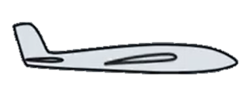


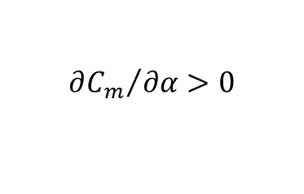
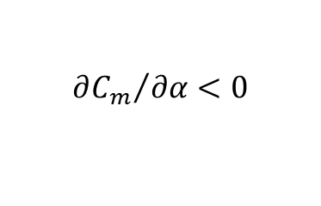
酸沙柠檬
稳定性与抗扰能力
L
ΔL
L
D
$${∂C_{m}}/{∂α}<0$$
$$α+∆α$$
$$α$$
L
ΔL
D
D
$${∂C_{m}}/{∂α}>0$$
Notes:
好，到这里，本节课的主要内容就介绍完了。
我们今天没有进入具体的软件操作，而是先从工程逻辑上回答了一个问题：
**为什么要做气动仿真？**
气动仿真得到的升力、阻力和力矩，并不是孤立的计算结果，而是会进一步服务于飞行器性能分析和工程设计。
本节课我们重点讲了三个方面。
第一，配平与稳态保持能力。
通过俯仰力矩曲线，我们可以找到配平迎角；通过升力系数和升阻比，可以进一步评估飞行器的重量平衡、巡航效率和航程性能。
第二，操纵与机动能力。
通过舵面偏转前后的力矩变化，我们可以评估控制面的操纵效能，为后续飞行力学建模和飞控设计提供基础数据。
第三，稳定性与抗扰能力。
通过力矩系数随迎角变化的斜率，我们可以初步判断飞行器是否具有纵向静稳定性。
所以，气动数据的工程旅程大致可以理解为：
**CFD 或风洞试验提供气动数据，飞行力学利用这些数据进行配平、性能、操纵和稳定性分析，最终服务于飞行器设计与飞行品质评估。**
如果大家对这些内容感兴趣，也建议配合飞行力学相关教材一起学习。这样在后续看气动仿真数据时，就不只是看云图和系数，而是能真正理解这些数据对飞行器设计意味着什么。
下一节开始，我们会逐步进入飞行器气动仿真的具体内容。
感谢观看，我是酸沙柠檬，我们下期再见。

Slide 12
酸沙柠檬
谢 谢 观 看
酸沙柠檬出品
Notes:
大家好，欢迎来到《从“零”开始的气动仿真工程师》系列教程。
我是酸沙柠檬。
从这一节开始，我会和大家一起，从工程应用的角度出发，系统地学习飞行器气动仿真的基本方法和工程分析思路。
今天是这个系列的第一节，标题是：
**从力与力矩到飞行品质——气动数据的工程旅程。**
在正式进入仿真操作之前，我们先解决一个非常重要的问题：
**我们为什么要做气动仿真？**
或者说得更具体一点：
**我们花几个小时、甚至几十个小时去计算飞行器的升力、阻力和力矩，这些数据最终到底有什么用？**
这就是本节课要回答的问题。

